Slide 1
발표 전 안내 사항
쉬는 시간에 서비스 명세서를 공유해 드렸습니다.
자세한 내용은 이후 진행될 발표의 자료 좌측 하단에 있는
색인을 참고해 주시면 감사하겠습니다.
색인 번호는 서비스 명세서 페이지 번호와 동일합니다.
색인

Slide 2

Notes:
100이라는 숫자는 무엇을 의미할까요? 바로

Slide 3
일간 평균 급성심정지 환자 수
100
Notes:
일간 평균 심정지 환자 수입니다. 그 중에서
다른 그래프(가독성이 좋거나 더 와닿는 거) 준비 필요
필요한 것
1. 이태원과 같은 주변에서도 충분히 일어날 수 있음을 인지
2. 교육 접근성이 너무 떨어짐을 타당하게 소개
3. 골든타임에 중요성을 소개하면서 프로젝트 타당성 업

Slide 4
생존율 5.9%
Notes:
단 5.9퍼센트의 확률로

Slide 5

생존율 5.9%
Notes:
단 5.9퍼센트의 확률로

Slide 6

생존율 5.9%
Notes:
12명, 2배 가량의 사람을 살리는 방법

Slide 7
생존율 5.9%
CPR 수행 시 12.2%
Notes:
12명, 2배 가량의 사람을 살리는 방법

Slide 8

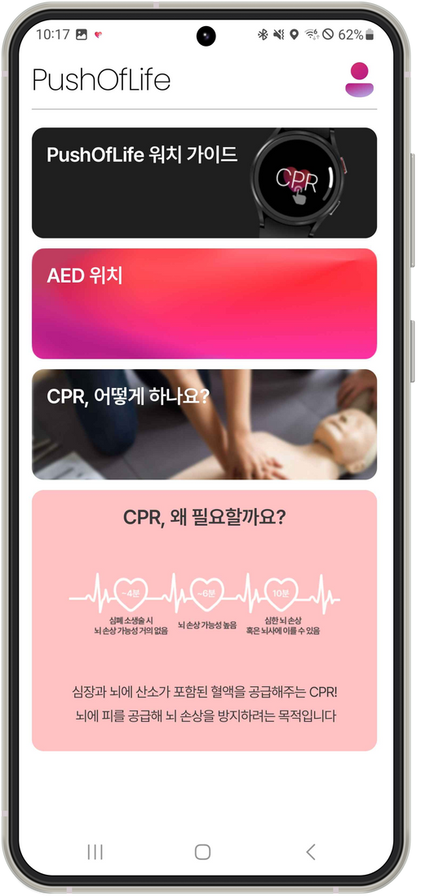
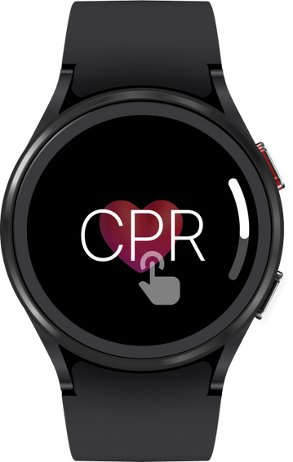
P
ushOfLife
생명을 살리는 손길, 우리가 함께할게요
B303 자율 PJT 결선 발표
Notes:
생명을 살리는 손길, Push Of Life
발표 시작하겠습니다.
B303 최종 발표를 맡은 구고운입니다.
생명을 살리는 손길 Push of Life 발표 시작하도록 하겠습니다.
안녕하십니까.
B303 발표를 맡은 구고운입니다
생명을 살리는 손길, 우리가 함께할게요. PushOfLife
회피...

Slide 9

Presentation
Overview
Introduce
Service
Conclude
기획 배경
응급상황 알림
기대 효과
서비스 목표
CPR 피드백
발전 가능성
부가 기능
Notes:
목차로는
배경과 목표를 통한 서비스 개요,
그리고 시연과 함께 서비스 소개를 한 다음,
기대 효과를 설명하면서 마무리하겠습니다
[서비스 개요]
- 기획 배경
- 서비스 목표
[서비스 소개]
- 응급상황 알림 (통신)
> 시연
> 기술 소개
- CPR 피드백 (센서)
> 시연
> 기술 소개
- 추가 기능
- 성능 테스트
[기대 효과]
- 기대 효과
- 발전 가능성

Slide 10
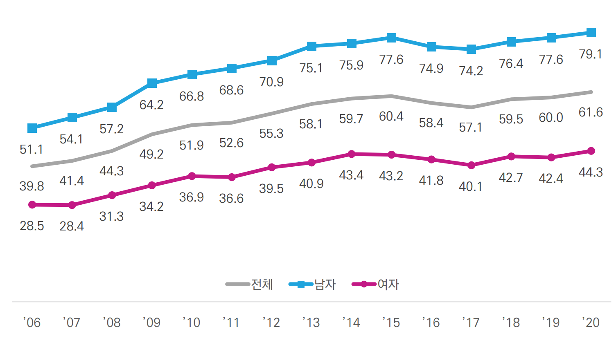
기획 배경
급성심정지 발생 현황
고령화에 따라 연도별 꾸준히 증가하는 추세
Notes:
그래프를 보시면 고령화에 따라 매년 급성심정지 환자가 증가한다는 사실을 알 수 있습니다

Slide 11

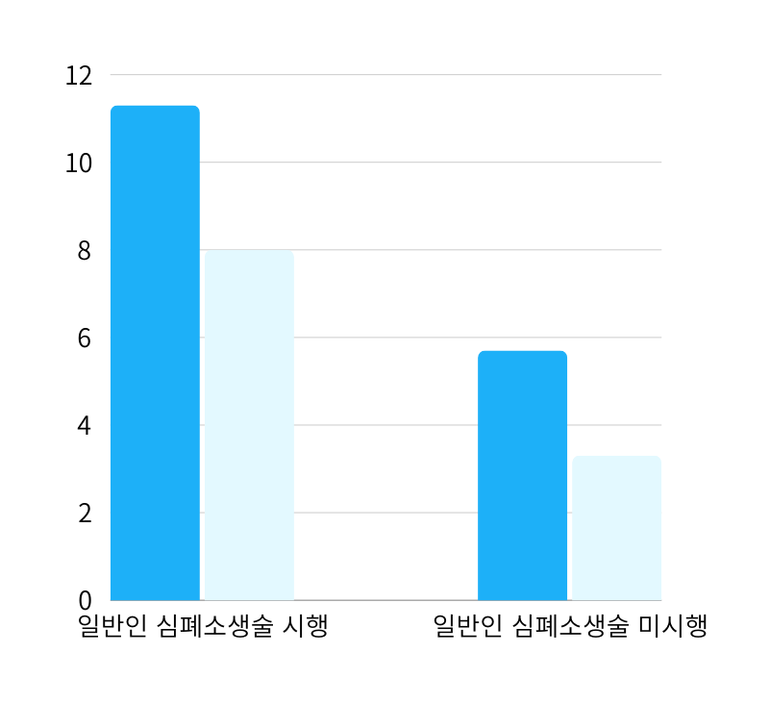
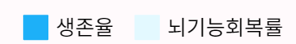
기획 배경
심폐소생술 시행 생존률
심폐소생술 시행 시 생존률 2.3배 증가
2.3배 차이

Slide 12
CPR 피드백
기획 배경
깊이
빈도
각도
Notes:
먼저, 심폐소생술에는 중요 3가지 요소가 있습니다.

Slide 13
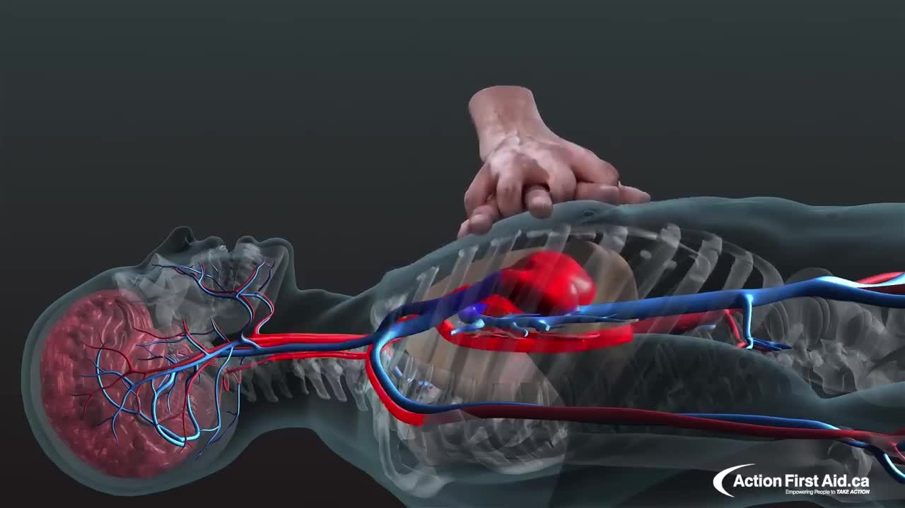
Notes:
영상에 대한 설명 후
도대체 왜, 뇌에 산소가 지속해서 공급이 돼야 할까요?

Slide 14
Notes:
영상에 대한 설명 후
도대체 왜, 뇌에 산소가 지속해서 공급이 돼야 할까요?

Slide 15
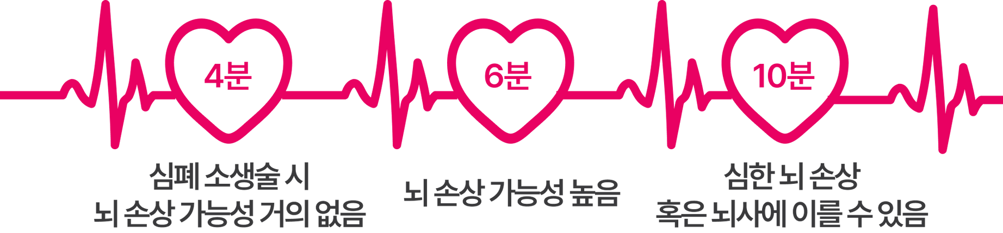
기획 배경
4분
골든타임
Notes:
4분 이내에 CPR을 시행한다면 뇌손상 가능성은 거의 없습니다. 흔히 아시는 골든 타임 4분입니다.
하지만, 시간이 지체된다면 심한 경우 뇌사에 이를 수 있습니다.
골든 타임을 확보하기 위해 빠른 대처는 필수적입니다. 그래서 저희는

Slide 16
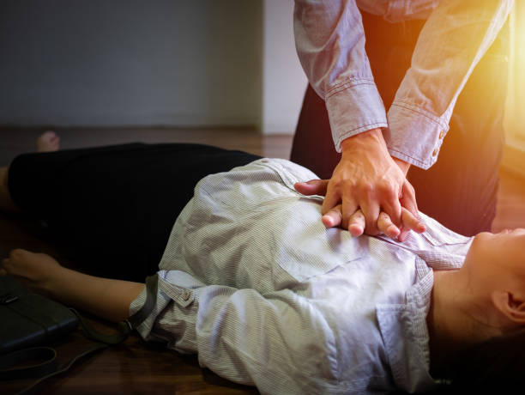

서비스 목표
응급 상황 자동 감지 및 신속 구조 지원

Slide 17
“
위기의 순간,
우리가 함께 만드는 기적
”
심정지 자동 신고 및 실시간 CPR 가이드
PushOfLife
Notes:
위기의 순간, PushOfLife가 여러분과 함께 기적을 만들어가겠습니다

Slide 18

서비스 소개
SERVICE
응급상황 알림
CPR 피드백
부가 기능
원거리 - 근거리 통신
깊이, 각도, 빈도 센싱
모바일 서비스

Slide 19
서비스 소개
SERVICE 1.
응급상황 알림
Notes:
응급상황 알림 서비스는

Slide 20
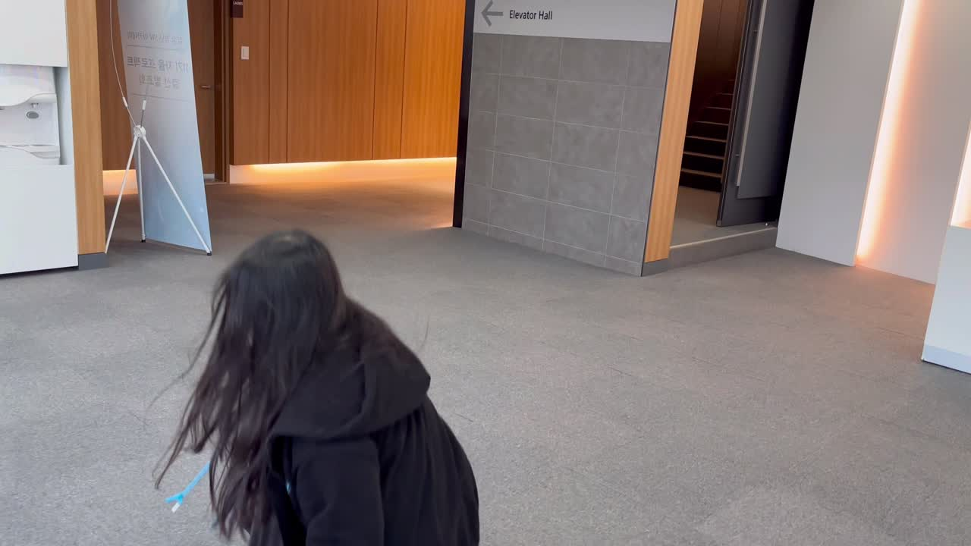
Notes:
응급환자 알림 소리 첨부 예정,
고운 모바일 알림 보여줌

Slide 21
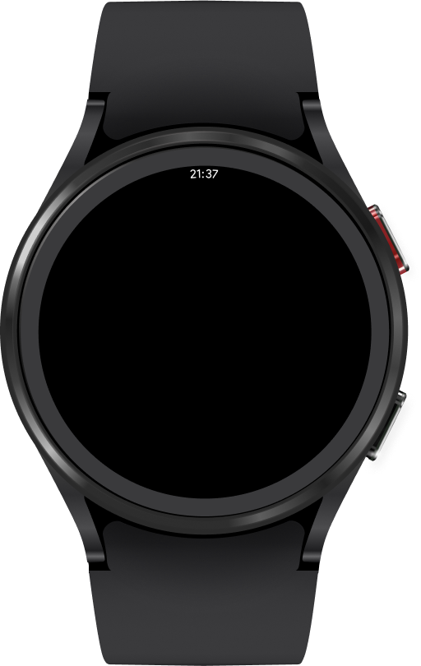

응급상황 알림
응급상황 감지 신고
Watch 백그라운드 센서 데이터 기반
낙상 및 심박수 이상 감지 후 119 자동 신고
Notes:
상황 감지와 신고로 이루어집니다.

Slide 22
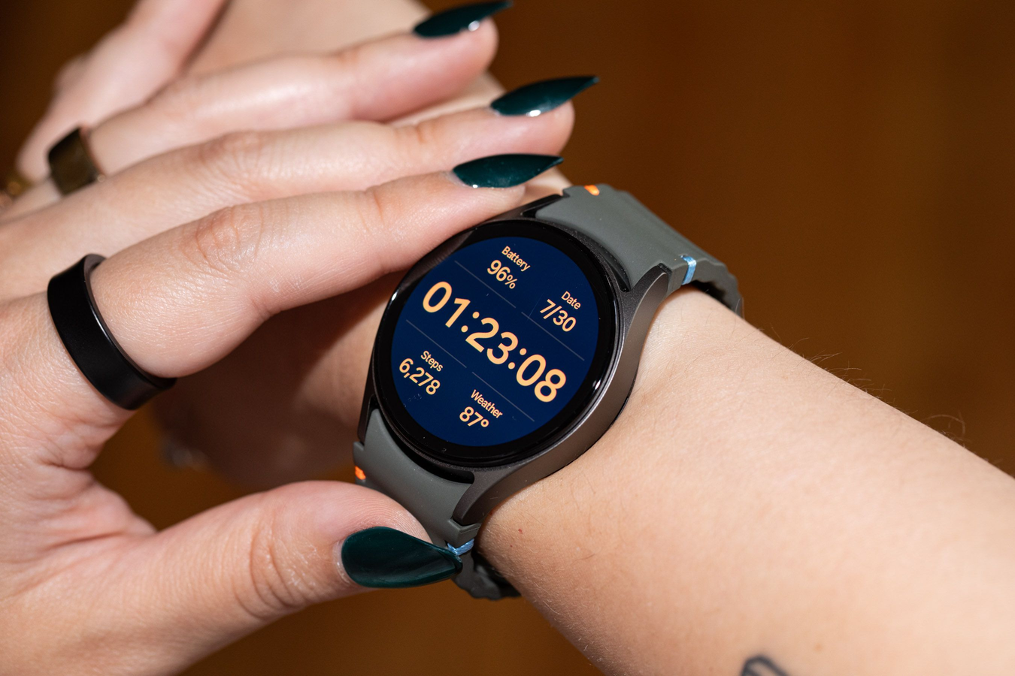

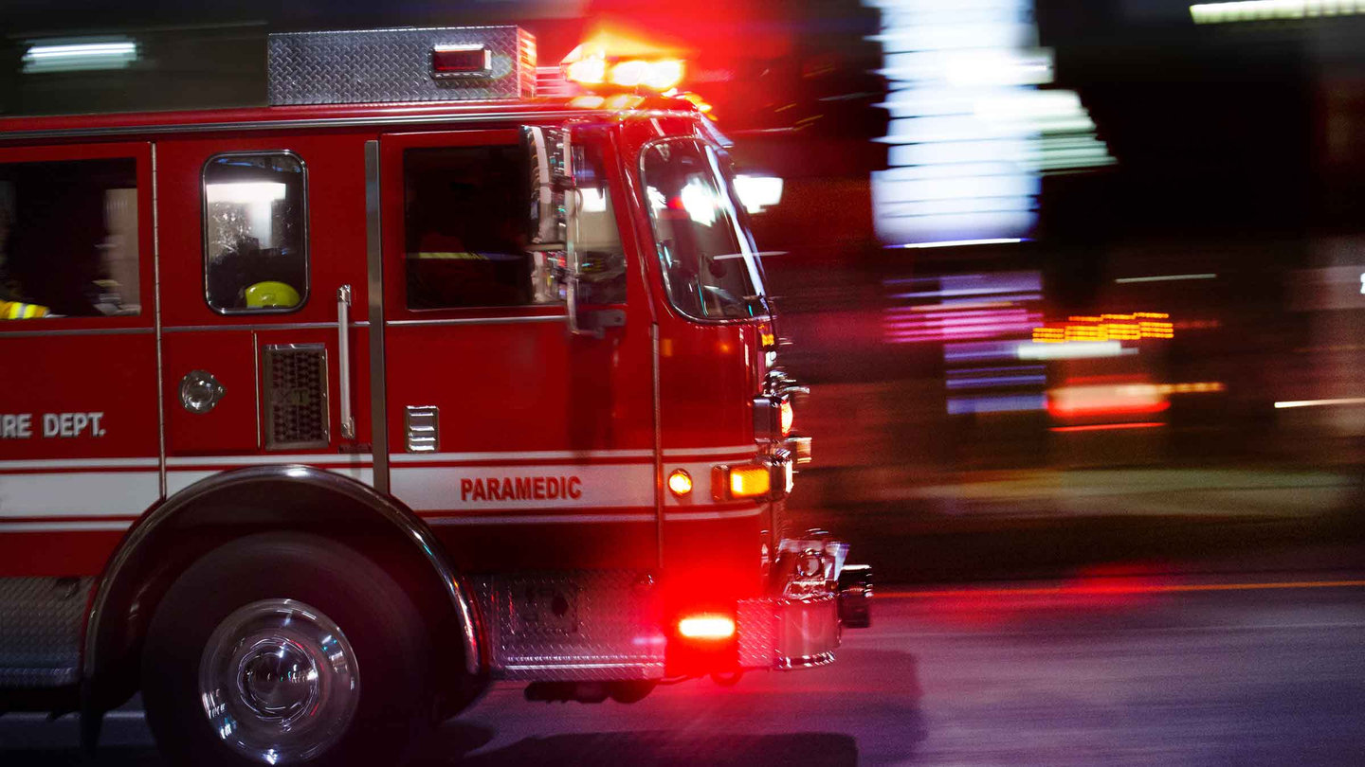
응급상황 알림
응급상황
감지
Watch 백그라운드
센서 데이터
선형 가속도, 심박수 수집
응급상황 감지
Notes:
응급상황임을 감지하게 됩니다

Slide 23

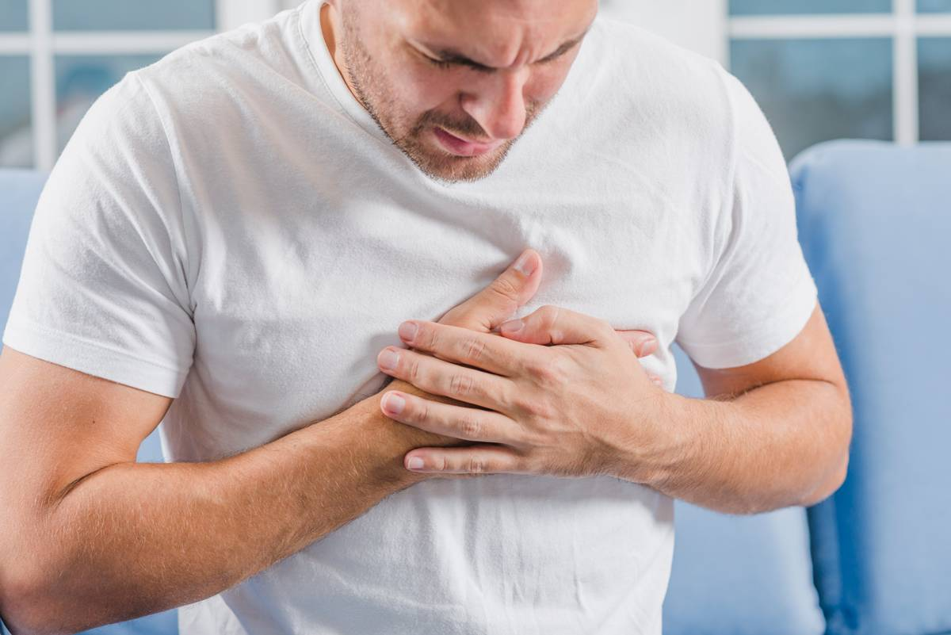
응급상황 알림
응급상황
감지
CASE 1
CASE 2
낙상 감지
심박수 이상 감지
심정지 감지
Notes:
Foreground Service
포그라운드 서비스(Foreground Service)는 사용자가 인식할 수 있는 상태에서 백그라운드 작업을 수행하는 서비스. 일반적으로 포그라운드 서비스는 중요한 작업을 실행할 때 사용되며, 이 작업이 진행 중임을 사용자에게 명시적으로 알려준다. 이 서비스는 사용자가 적극적으로 사용 중인 앱이 아니더라도 종료되지 않으며, 백그라운드에서 계속 실행되도록 보장한다.
Wear OS나 Android에서 센서 데이터를 수집하는 앱의 경우, 사용자가 다른 앱을 실행 중이거나 화면이 꺼진 상태에서도 센서 데이터 수집을 계속해야 하는 경우가 많다. 센서 데이터(선형 가속도, 심박수)를 포그라운드에서 지속적으로 수집하는 작업을 수행한다. 이러한 방식을 통해 중요한 센서 모니터링 작업이 안정적으로 이루어질 수 있다.

Slide 24
응급상황 알림
자동 신고
119 자동 신고 및
구급대에 환자 정보 전달
“
”
응급상황 시 환자를 이송하는 데에 있어
환자의 사전 정보가 매우 중요하다.
인적 사항 및 과거력을 안다면 큰 도움이 될 것.
ㅡ 2024. 10. 18 충남안전센터 구급대원 인터뷰 中

Slide 25
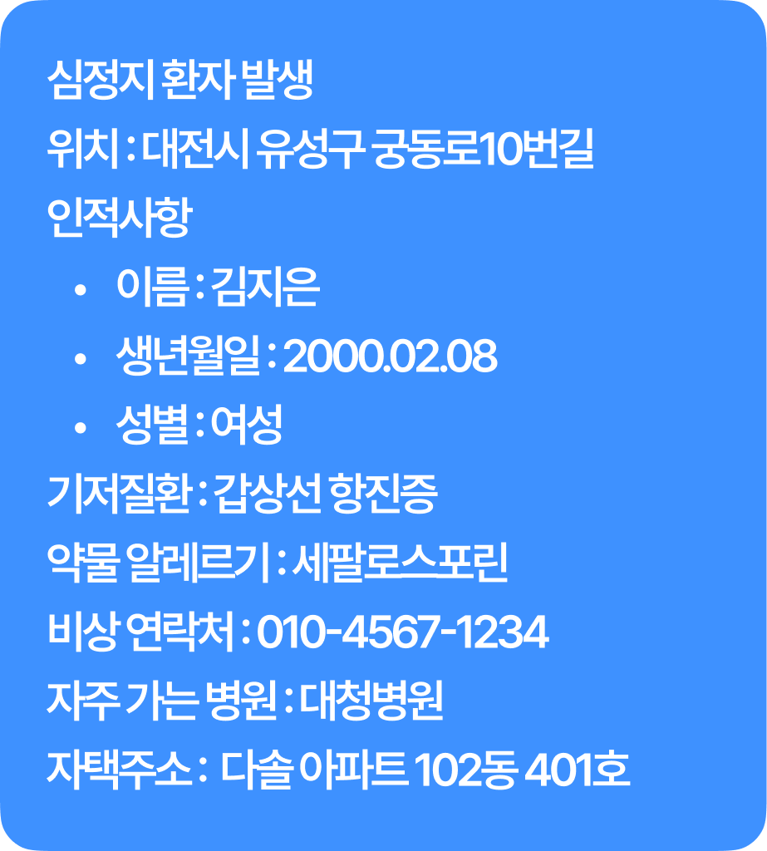
응급상황 알림
자동 신고
메시지
응급구조 시간 단축
Notes:
응급 구조 시간을 단축하였습니다.
다만, 실제 구급대에 메시지를 보낼 수 없기 때문에 비상연락처에 메시지가 가는 기능이 개발되었습니다.
119 신고 메시지 전송과 동시에,

Slide 26
응급상황 알림
주변 도움 요청
사이렌 소리를 통한 응급상황 알림
300M 이내 이용자에게 응급상황 및 위치 공유
Notes:
주변에 도움을 요청합니다.

Slide 27
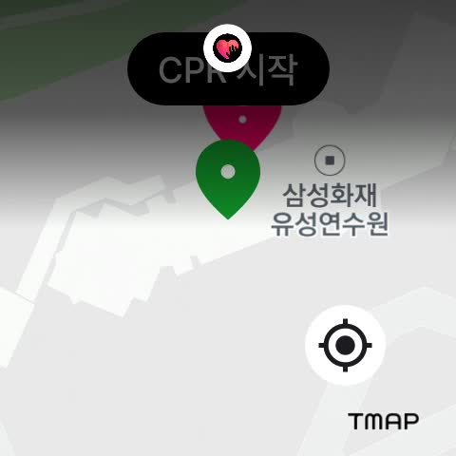
응급상황 알림
응급환자 위치 제공
반경 300M 이내 응급환자 발생 시
응급환자 및 인근 AED 위치 제공

Slide 28









원거리 통신
원거리 통신
응급상황
도움 요청
FCM
Spring Boot
Kafka
Spring Webflux
위치
MongoDB
Patient
Redis
28
Notes:
응급상황 도움 요청 로직에는 다음과 같은 기술이 사용되었습니다.

Slide 29
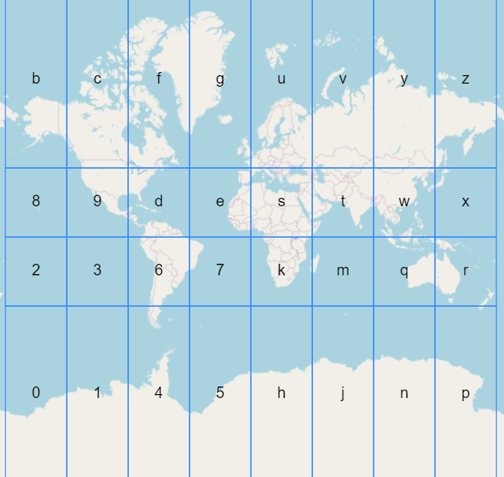
원거리 통신
Redis GeoSpatial
63
Notes:
이렇듯 빠른 통신은
Redis의 GeoSpatial을 통해 가능했습니다.
---
이 과정에서 속도를 개선시키기 위해 Redis의 GeoSpatial을 사용하였다.
--- 참고자료 ---
Redis 선택 이유
- 무료 오픈소소 DB,
- 높은 응답 속도
- Spring 개발환경에서의 편한 dependency
-가장 중요한 사유 : *****GeoSpatial ******
Redis - GeoSpatial
- Redis의 Sorted Set 구조를 사용한 위치 정보 저장(위도, 경도를 GeoHash로 인코딩한 뒤 그 값을 저장한다.) sort를 직접 하여O(NlogN) 가까운 사람을 찾는 알고리즘에 비해 속도가 빠르다는 장점을 지닌다.O(M+logN). N : 총데이터 수. M : 찾을 사람 수.
- Sorted Set : score을 활용하여 내부적으로 정렬하는 특징을 가짐
** score : order의 기준을 정하기 위한 값. redis Geospatial은 geohash를 기반으로 score 값을 결정하여 정렬한다.
- GeoHash : 위도, 경도 정보를 문자와 숫자로 이루어진 짧은 문자열로 인코딩 하는 방식
-> 지구를 평평한 사각형으로 가정, 적당한 크기가 될때까지 일정한 구획으로 분할 -> 위치가 속한 구획을 문자열로 표시하여 라벨을 붙임 -> 이를 반복

Slide 30
원거리 통신
위도 경도
GeoHash
63
Notes:
이렇듯 빠른 통신은
Redis의 GeoSpatial을 통해 가능했습니다.
---
이 과정에서 속도를 개선시키기 위해 Redis의 GeoSpatial을 사용하였다.
--- 참고자료 ---
Redis 선택 이유
- 무료 오픈소소 DB,
- 높은 응답 속도
- Spring 개발환경에서의 편한 dependency
-가장 중요한 사유 : *****GeoSpatial ******
Redis - GeoSpatial
- Redis의 Sorted Set 구조를 사용한 위치 정보 저장(위도, 경도를 GeoHash로 인코딩한 뒤 그 값을 저장한다.) sort를 직접 하여O(NlogN) 가까운 사람을 찾는 알고리즘에 비해 속도가 빠르다는 장점을 지닌다.O(M+logN). N : 총데이터 수. M : 찾을 사람 수.
- Sorted Set : score을 활용하여 내부적으로 정렬하는 특징을 가짐
** score : order의 기준을 정하기 위한 값. redis Geospatial은 geohash를 기반으로 score 값을 결정하여 정렬한다.
- GeoHash : 위도, 경도 정보를 문자와 숫자로 이루어진 짧은 문자열로 인코딩 하는 방식
-> 지구를 평평한 사각형으로 가정, 적당한 크기가 될때까지 일정한 구획으로 분할 -> 위치가 속한 구획을 문자열로 표시하여 라벨을 붙임 -> 이를 반복

Slide 31
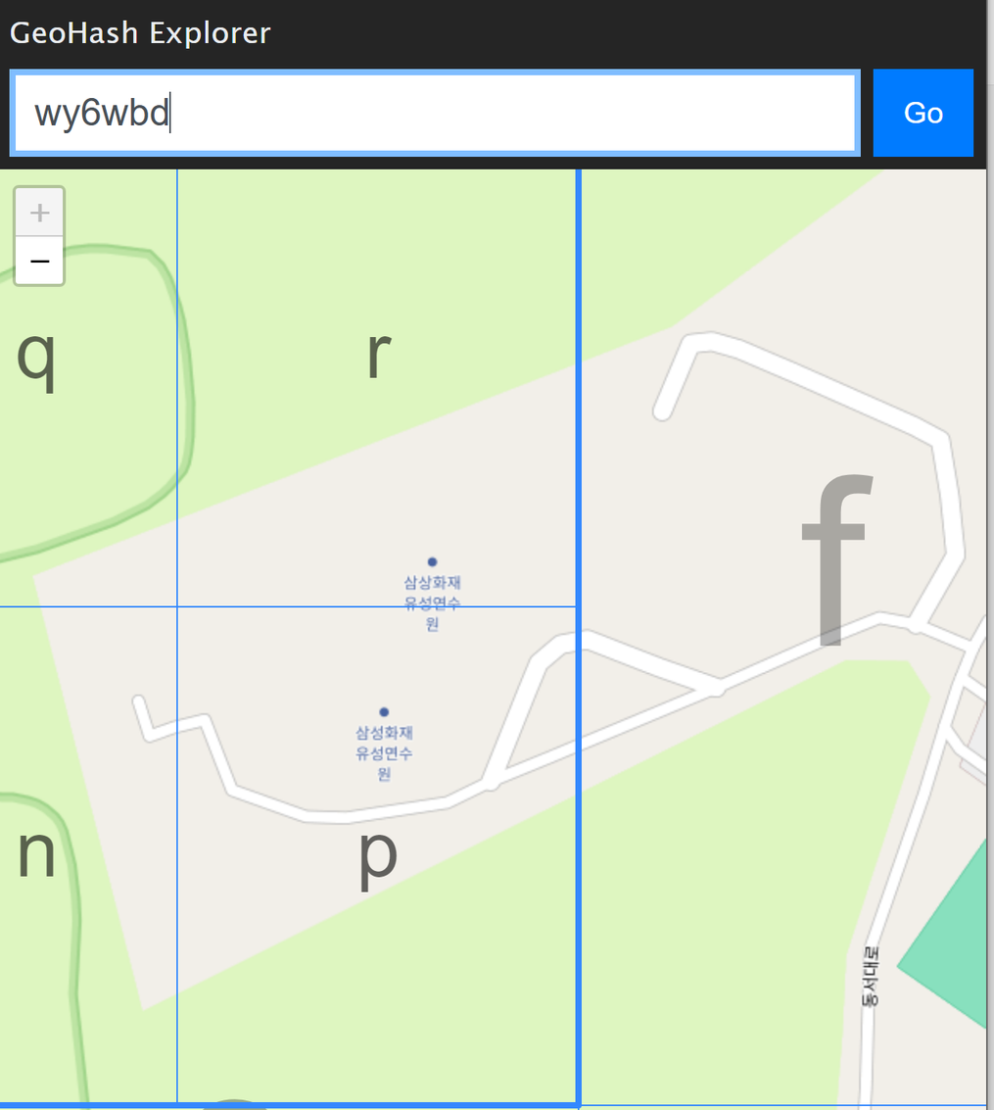

63
원거리 통신
위도 경도
간단한 문자열로
위치 표현
GeoHash
삼성화재
유성연수원
63
63
Notes:
이렇듯 빠른 통신은
Redis의 GeoSpatial을 통해 가능했습니다.
---
이 과정에서 속도를 개선시키기 위해 Redis의 GeoSpatial을 사용하였다.
--- 참고자료 ---
Redis 선택 이유
- 무료 오픈소소 DB,
- 높은 응답 속도
- Spring 개발환경에서의 편한 dependency
-가장 중요한 사유 : *****GeoSpatial ******
Redis - GeoSpatial
- Redis의 Sorted Set 구조를 사용한 위치 정보 저장(위도, 경도를 GeoHash로 인코딩한 뒤 그 값을 저장한다.) sort를 직접 하여O(NlogN) 가까운 사람을 찾는 알고리즘에 비해 속도가 빠르다는 장점을 지닌다.O(M+logN). N : 총데이터 수. M : 찾을 사람 수.
- Sorted Set : score을 활용하여 내부적으로 정렬하는 특징을 가짐
** score : order의 기준을 정하기 위한 값. redis Geospatial은 geohash를 기반으로 score 값을 결정하여 정렬한다.
- GeoHash : 위도, 경도 정보를 문자와 숫자로 이루어진 짧은 문자열로 인코딩 하는 방식
-> 지구를 평평한 사각형으로 가정, 적당한 크기가 될때까지 일정한 구획으로 분할 -> 위치가 속한 구획을 문자열로 표시하여 라벨을 붙임 -> 이를 반복

Slide 32



원거리 통신
골든타임을 확보하기 위한 기술 설계
확장 가능한 시스템
안정적이며,
빠르고,
Notes:
응급환자와 주변 이용자의 ‘통신’을 위해 왜 이렇게 많은 기술이 사용되었을까요?
빠르게, 안정적으로, 더 많은 생명을, 구하기 위해서였습니다.
응급 상황에서의 시간 중요성:
기술들이 결합하여 일분일초도 허비하지 않고 실시간으로 알림을 전달합니다.
안정성:
생명을 다루는 시스템이므로 데이터가 손실되거나 작업이 중단되지 않도록 안정성을 극대화했습니다.
확장성:
시스템이 더 많은 사용자와 다양한 지역으로 확장될 수 있도록 설계했습니다.

Slide 33
응급상황 알림
CPR 자동 진행
응급환자 위치 도착 시
근거리 탐지 기반 CPR 시작 자동화

Slide 34


근거리 통신
BLE
헬퍼 연결
일치하는 UUID
Scanning
서비스 UUID
Advertising
CPR 시작
Patient
Helper
Scanning
Notes:
환자가 호출한 헬퍼와의 통신을 위해 BLE를 사용했습니다. 환자의 모바일 기기는 CPR 시작 버튼을 누르면 광고 중인 기기를 찾고
블루투스 4.0의 BLE(Bluetooth Low Energy) 기술은 전력 소모의 효율성과 사용자 접근성을 높인 무선 통신 기술로, 블루투스 3.0이 1.5 ~ 20mW 전력을 소비했던 것에 비해 블루투스 4.0의 전력 소비량은 1.5 ~ 2mW에 그쳐 전력 소비량을 최대 90%까지 줄였다.
BLE는 매우 빠르게 연결을 설정하여 무선이 켜져 있는 시간을 더욱 최소화시킨다. 인증된 데이터의 송신 시간은 BLE의 경우 최소 3ms인 반면 Bluetooth 클래식은 통상 1000ms다.
Push Of Life에서는 BLE 기술을 근거리 통신을 위해 활용하였다. Push Of Life 앱을 다운받은 사용자들의 안드로이드 기기에서는 백그라운드에서 상시 광고를 하고 있다. 이때, 광고란 주변 장치가 자신의 존재와 데이터를 주변에 알리는 방식이다. BLE 장치는 주기적으로 특정 정보를 담은 작은 패킷을 브로드캐스트하여 다른 BLE 장치들이 이를 수신할 수 있게 합니다. 헬퍼가 환자의 워치 화면을 터치하면, 워치와 페어링된 기기에서 BLE 스캔이 진행된다. 이후 주변에 있는 기기들의 UUID를 기반으로 스캔을 하여, UUID가 일치하는 광고를 하고 있는 기기들에게 페어링 없이 짧은 데이터를 전송하게 된다. CPR 가이드가 진행되는 짧은 시간 안에 데이터 전송을 완료하여 자동으로 다음 절차가 시작되도록 하였다. 환자의 워치에서는 사이렌이 종료되고 CPR 메트로놈이 나오며, 헬퍼는 이 메트로놈에 맞춰 CPR을 시행하고, 헬퍼의 워치에서는 실시간 피드백을 제공하게 하였다.
BLE 기술을 선택한 이유는 사전 페어링 없이도 스캔을 통해 다양한 기기들에게 메시지를 전송할 수 있기 때문이다. 이로 인해 근방 100m 안의 모든 기기에 메시지를 보내 워치 화면 전환을 자동으로 실행시켜 신속하게 CPR을 진행할 수 있도록 하였다. 또한, 헬퍼가 바뀌어도 환자의 워치에서 동일한 박자로 메트로놈이 제공되도록 하여 일관된 CPR 시행을 가능하게 하였다. 직접 디바이스끼리 태깅하지 않아도 데이터를 전송할 수 있다는 장점도 존재한다.

Slide 35
근거리 통신
BLE
헬퍼 연결
일치하는 UUID
Scanning
CPR 시작
탐색 성공
Patient
Helper
Scanning

Slide 36
근거리 통신
BLE
헬퍼 연결
Connect
CPR 시작
Patient
Helper
Scanning

Slide 37

근거리 통신
Bluetooth 4.0 +
BLE
전력 소비량
20mW
1.5mW ~ 2.0mW
송신 시간
1000ms
최소 3ms
Notes:
블루투스 4.0의 BLE(Bluetooth Low Energy) 기술은 전력 소모의 효율성과 사용자 접근성을 높인 무선 통신 기술로, 블루투스 3.0이 1.5 ~ 20mW 전력을 소비했던 것에 비해 블루투스 4.0의 전력 소비량은 1.5 ~ 2mW에 그쳐 전력 소비량을 최대 90%까지 줄였다.
BLE는 매우 빠르게 연결을 설정하여 무선이 켜져 있는 시간을 더욱 최소화시킨다. 인증된 데이터의 송신 시간은 BLE의 경우 최소 3ms인 반면 Bluetooth 클래식은 통상 1000ms다.
BLE 기술을 선택한 이유는 사전 페어링 없이도 스캔을 통해 다양한 기기들에게 메시지를 전송할 수 있기 때문이다. 이로 인해 근방 100m 안의 모든 기기에 메시지를 보내 워치 화면 전환을 자동으로 실행시켜 신속하게 CPR을 진행할 수 있도록 하였다. 또한, 헬퍼가 바뀌어도 환자의 워치에서 동일한 박자로 메트로놈이 제공되도록 하여 일관된 CPR 시행을 가능하게 하였다. 직접 디바이스끼리 태깅하지 않아도 데이터를 전송할 수 있다는 장점도 존재한다.
밀리와트
밀리세컨드

Slide 38
근거리 통신
Bluetooth 4.0
BLE
사전 페어링 X
네트워크 X
스캔을 통해 헬퍼와 환자 연결
전력 소비량
20mW
1.5mW ~ 2.0mW
송신 시간
1000ms
최소 3ms
Notes:
BLE를 통한 연결이 이루어진 후에는
블루투스 4.0의 BLE(Bluetooth Low Energy) 기술은 전력 소모의 효율성과 사용자 접근성을 높인 무선 통신 기술로, 블루투스 3.0이 1.5 ~ 20mW 전력을 소비했던 것에 비해 블루투스 4.0의 전력 소비량은 1.5 ~ 2mW에 그쳐 전력 소비량을 최대 90%까지 줄였다.
BLE는 매우 빠르게 연결을 설정하여 무선이 켜져 있는 시간을 더욱 최소화시킨다. 인증된 데이터의 송신 시간은 BLE의 경우 최소 3ms인 반면 Bluetooth 클래식은 통상 1000ms다.
BLE 기술을 선택한 이유는 사전 페어링 없이도 스캔을 통해 다양한 기기들에게 메시지를 전송할 수 있기 때문이다. 이로 인해 근방 100m 안의 모든 기기에 메시지를 보내 워치 화면 전환을 자동으로 실행시켜 신속하게 CPR을 진행할 수 있도록 하였다. 또한, 헬퍼가 바뀌어도 환자의 워치에서 동일한 박자로 메트로놈이 제공되도록 하여 일관된 CPR 시행을 가능하게 하였다. 직접 디바이스끼리 태깅하지 않아도 데이터를 전송할 수 있다는 장점도 존재한다.
밀리와트
밀리세컨드

Slide 39
CPR 피드백
SERVICE 2.
CPR 피드백
Notes:
자동으로 cpr 피드백이 시작됩니다.

Slide 40
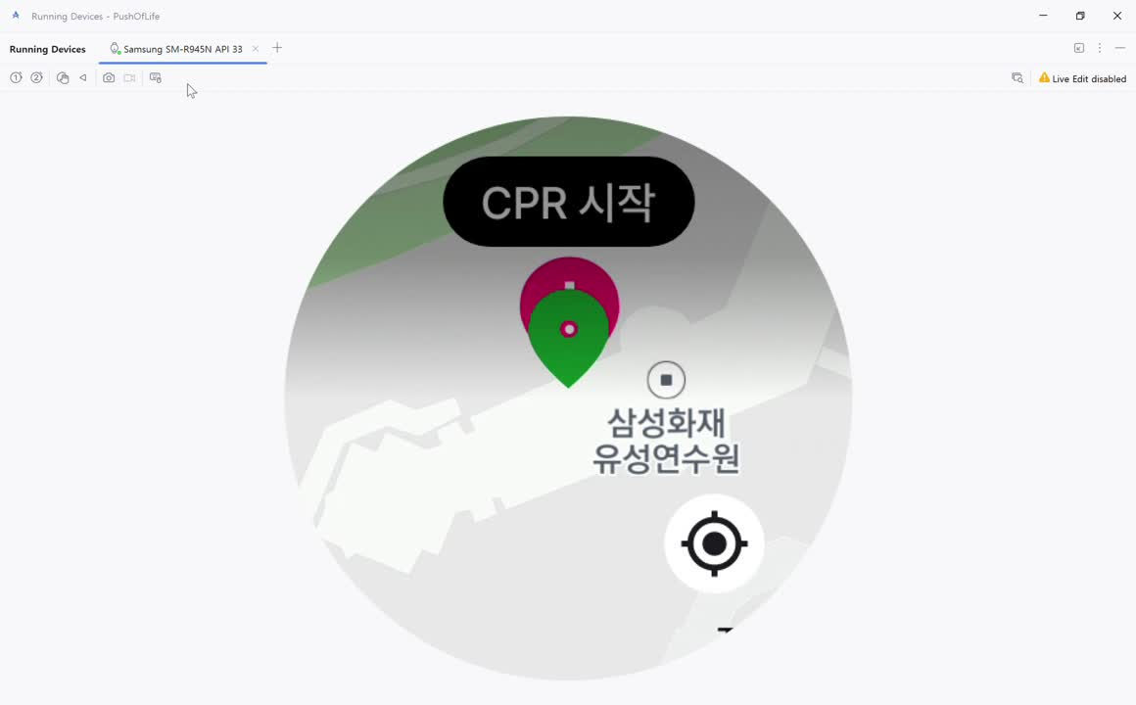
CPR 피드백
CPR 피드백
실시간 가속도 그래프 및
깊이, 빈도, 각도에 따른 CPR 적절성
그린/레드 라이트로 표시

Slide 41
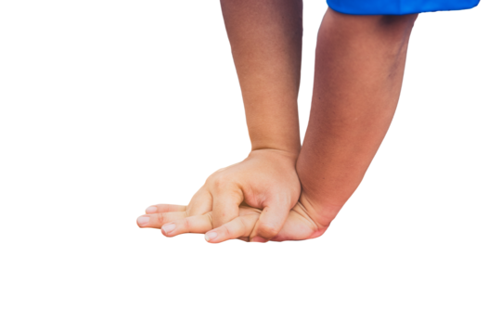
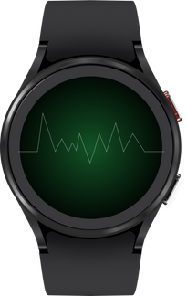
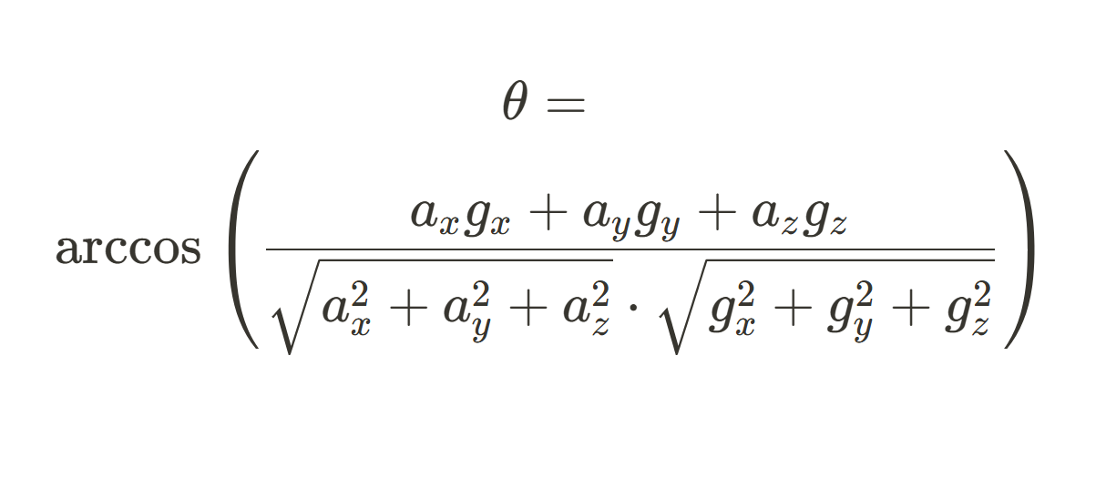
CPR 피드백
중력 가속도를 이용한
손목 각도 계산
중력 벡터, 손목 방향 벡터 간의 각도 계산
CPR 시 손목 각도 측정
35
Notes:
중력과 워치 내 중력 가속도 벡터 사이의 정확한 각도를 구합니다.
<중력 가속도를 이용한 손목 각도 계산>
1. 중력 센서는 장치가 지면과 이루는 방향을 측정하는 데 유용하며, 이 벡터 값은 중력 방향과 동일하다고 가정할 수 있다. CPR을 할 때 손목의 방향을 정확히 알기 위해서는 이 중력 벡터를 기준으로 한 손목 방향 벡터가 필요하다.
2. 해당 수식은 3D 벡터 공식이다. 구체적으로 두 벡터 사이의 각도 쎄타를 구하기 위한 식이다. 3차원 공간에서 두 벡터 사이의 각도를 구하는 데에 사용된다. 팔의 각도를 측정하기 위해 3D 공간의 두 벡터, 즉 중력 벡터 g와 선형 가속도 벡터 a 사이의 각도 θ를 계산한다.

Slide 42
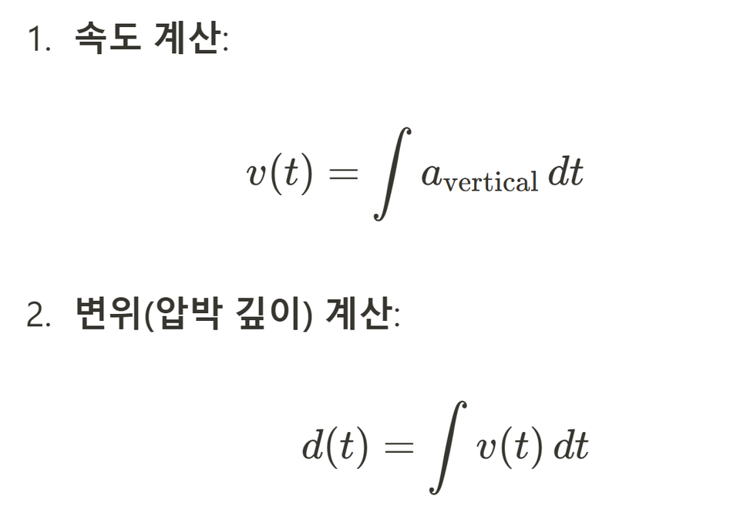

CPR 피드백
선형 가속도와 중력 가속도를 이용한
압박 깊이, 빈도 계산
속도
압박 깊이
깊이 추적
빈도
수직 방향 가속도 속도 변위(압박 깊이)
압박 구간 시간차 계산
39
Notes:
계산된 깊이를 통해 빈도를 측정해 피드백을 제공합니다.
하지만 정제되지 않은 입력값과 계산은 부정확한 결과를 반환합니다. 이를 해결하기 위해
<선형 가속도와 중력 가속도를 이용한
CPR 압박 깊이, 빈도 계산>
수직 방향 가속도를 시간에 대해 적분하여 속도 v(t)를 구하고, 다시 적분하여
변위(압박 깊이) d(t)를 구하는 과정을 통해 압박 깊이를 계산한다.
<깊이 추적을 통한 빈도 측정>
실시간으로 계산되는 깊이를 통해 깊이 추적을 통해 얻은 사용자의 움직임을 토대로 압박 구간에 대한 시간차를 구하였다.
[속도]
수직 방향 가속도 -> 속도 -> 변위(압박 깊이)
=> 깊이 추적 =>
[빈도]
압박 구간 시간차 계산

Slide 43
데이터 필터
Filter
가속도
데이터
저주파 통과
적분
이동 평균
칼만
판별 값
CPR 피드백 정확도 향상
59
Notes:
CPR 피드백 정확도를 향상하였습니다.
<CPR 피드백 정확도 향상>
저주파 통과 필터
+
이동 평균 필터
+
적분 필터
+
칼만 필터

Slide 44
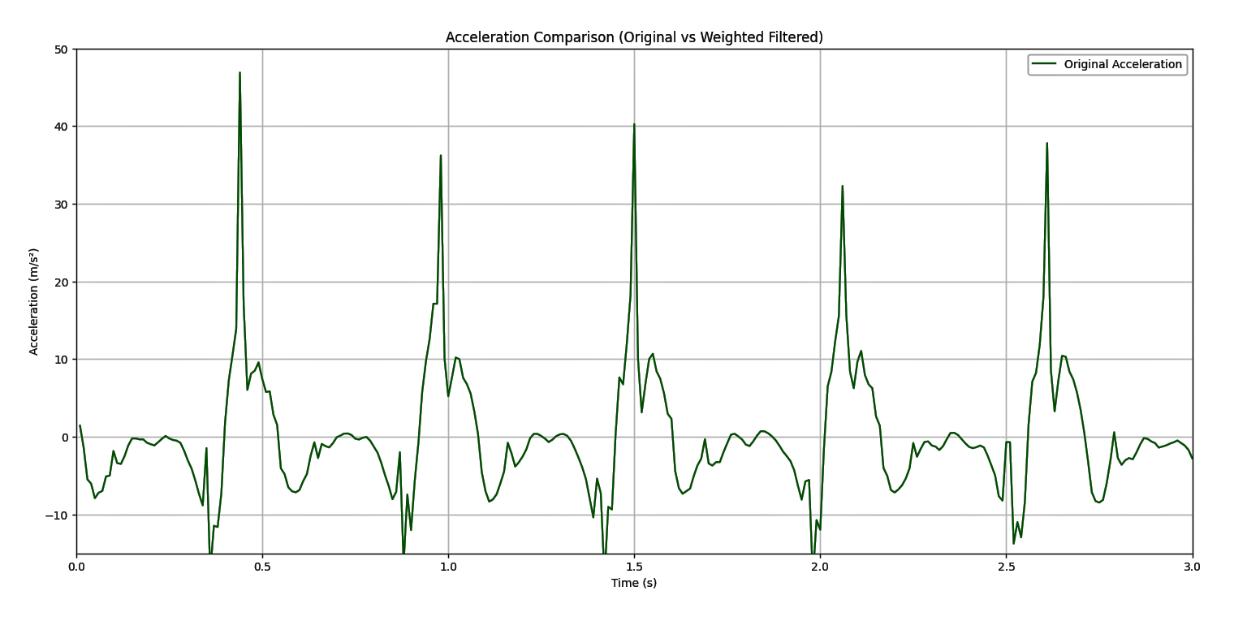
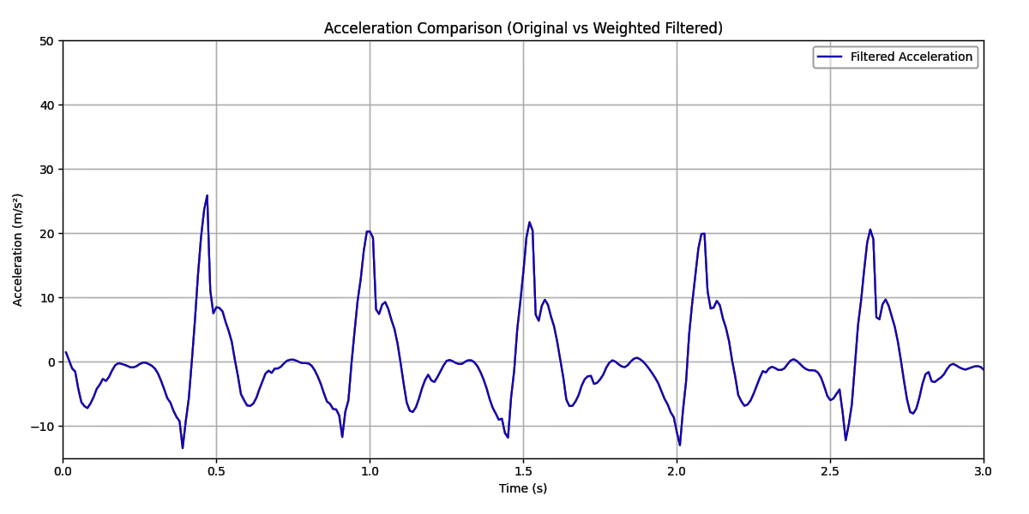
데이터 필터
필터링 전
필터링 후
59

Slide 45
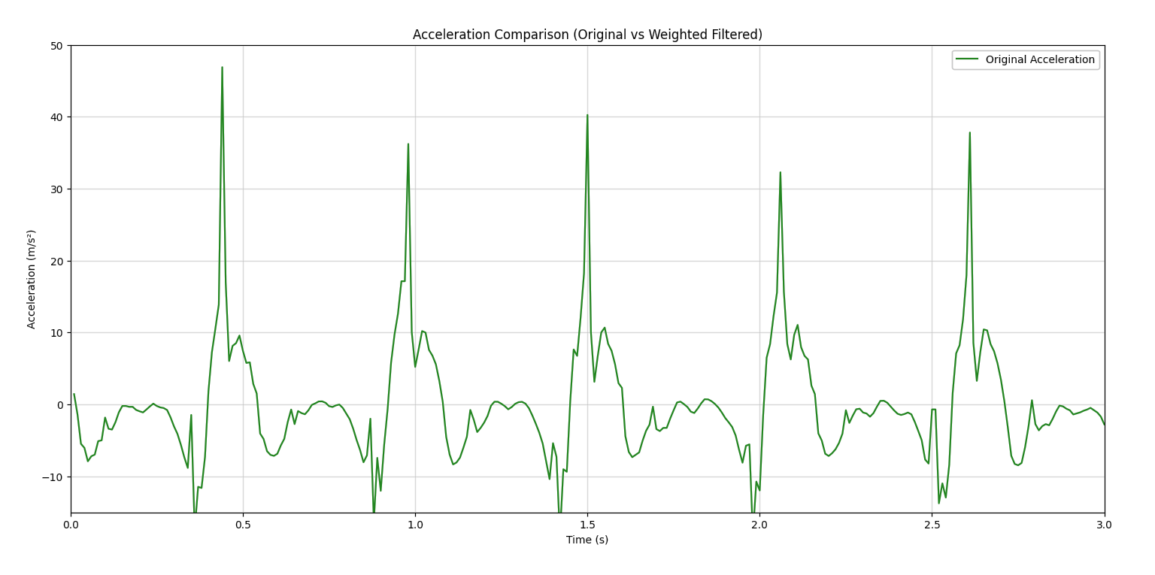
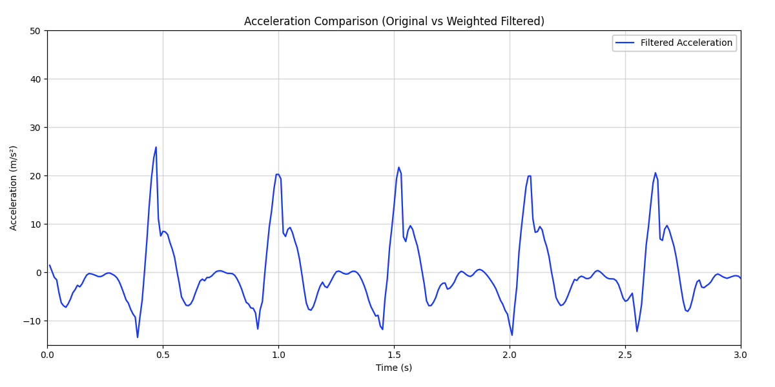
필터링 전
필터링 후
갑작스러운 진동, 외부 충격에 의한
고주파 노이즈 제거
안정적인 데이터 추출
59

Slide 46
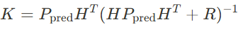
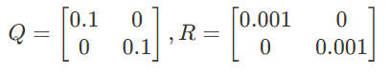
데이터 필터
Filter
Filter
가속도
데이터
가속도
데이터
저주파 통과
적분
이동 평균
칼만
판별 값
저주파 통과
이동 평균
적분
칼만
판별 값
칼만 필터
59
Notes:
앞선 필터와 다르게 칼만 필터는
<적분 필터>
주어진 가속도 데이터를 적분해 속도를 구하고, 속도를 적분해 변위를 구한다. 이때 단순하게 데이터를 적분할 경우 누적 오차가 커질 수 있어, 트라페조이드 방법(사다리꼴 적분법)과 같은 적분 방식을 적용해 정확도를 높였다.

Slide 47
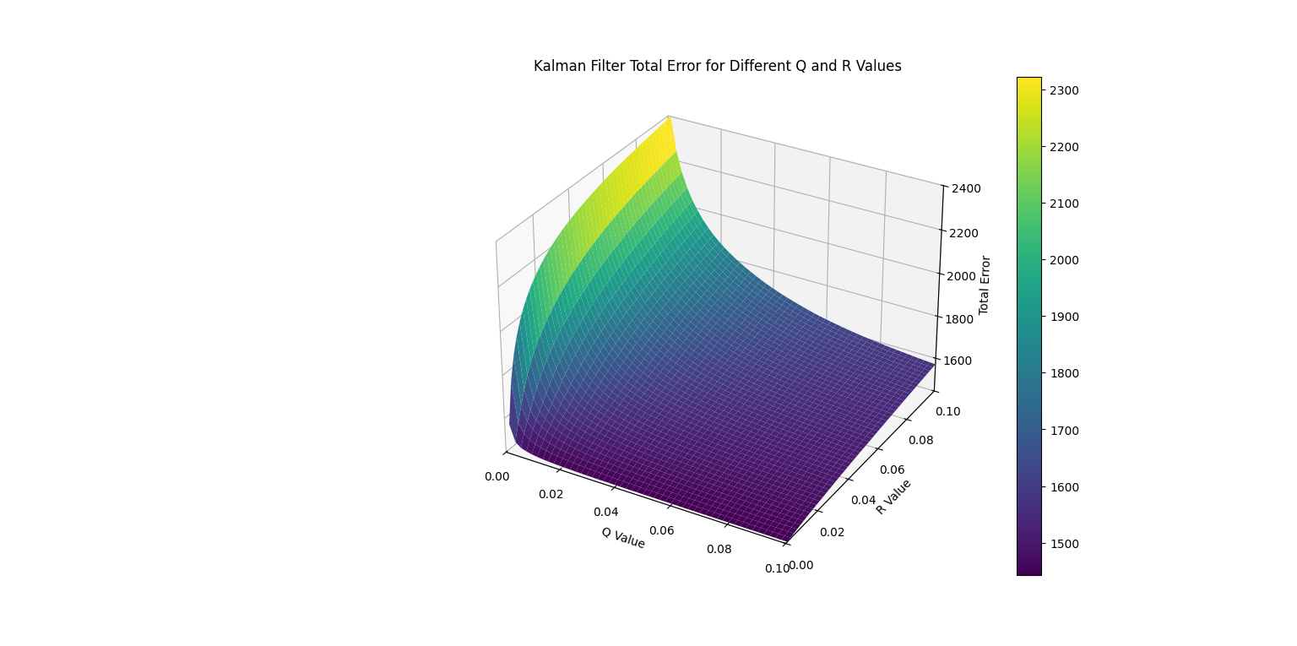
데이터 필터
예측과 측정을
통한 추정
최적의 파라미터 탐색
59
Notes:
칼만필터는 예측과 측정을 통해 정확한 깊이를 추정합니다.
그래프는 예측과 측정값의 차이를 오차로 나타낸 그래프입니다.
그래프를 통해 오차가 가장 적은 최적의 파라미터를 찾을 수 있었으며.
초안)
예측과 측정의 비율을 통해 깊이를 추정합니다
최적의 비율을 탐색하기 위한 완전탐색 결과 그래프입니다.
이를 통해 최적의 파라미터를 찾아낼 수 있었고,

Slide 48
데이터 필터
예측과 측정을
통한 추정
안정적인 거리 추정
최적의 파라미터 탐색
59
Notes:
칼만필터는 예측과 측정을 통해 정확한 깊이를 추정합니다.
그래프는 예측과 측정값의 차이를 오차로 나타낸 그래프입니다.
그래프를 통해 오차가 가장 적은 최적의 파라미터를 찾을 수 있었으며.
초안)
예측과 측정의 비율을 통해 깊이를 추정합니다
최적의 비율을 탐색하기 위한 완전탐색 결과 그래프입니다.
이를 통해 최적의 파라미터를 찾아낼 수 있었고,

Slide 49
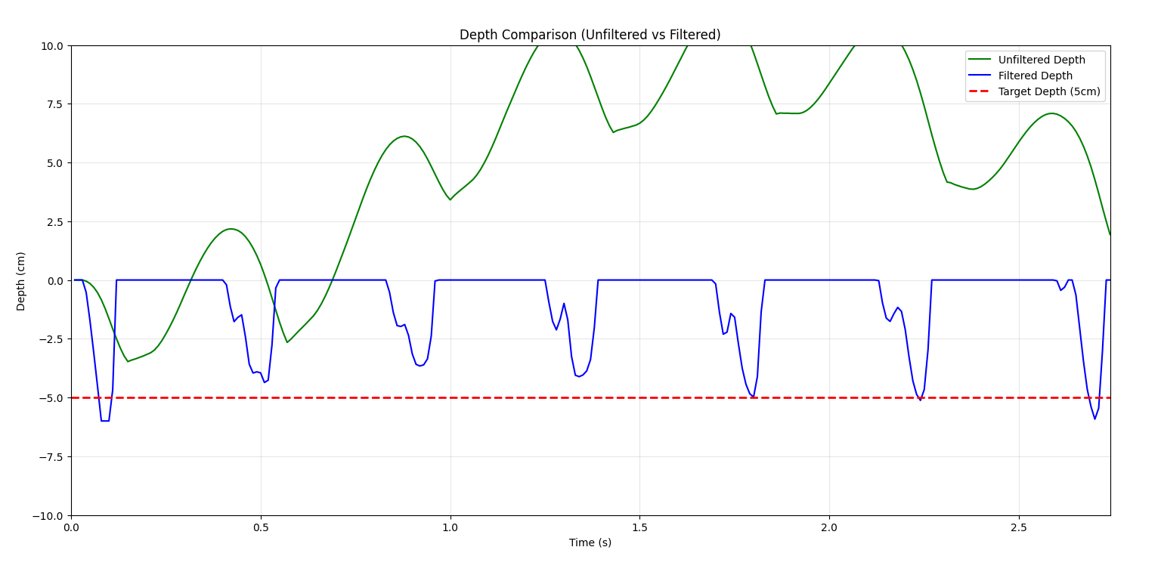
데이터 필터
깊이
목표 깊이 5cm
시간
59
Notes:
초록색은 필터링이 되지 않은 깊이 그래프와 파랑은 필터링을 통해 출력된 깊이 그래프입니다.
안정적인 측정을 통해 깊이 및 빈도를 측정합니다.
<적분 필터>
주어진 가속도 데이터를 적분해 속도를 구하고, 속도를 적분해 변위를 구한다. 이때 단순하게 데이터를 적분할 경우 누적 오차가 커질 수 있어, 트라페조이드 방법(사다리꼴 적분법)과 같은 적분 방식을 적용해 정확도를 높였다.
이동 평균 필터를 거친 거리 데이터를 기반으로 최종 거리를 계산합니다.
칼만 필터는 측정된 거리와 예측된 거리 사이의 차이를 통해 보정하고, 신뢰도 높은 거리 값을 제공합니다.
최적의 Q, R 값을 사용하여 예측과 측정의 균형을 맞추며, 이를 통해 거리 데이터가 수렴하고 안정적으로 계산될 수 있습니다.
설명 예시: “칼만 필터는 예측한 거리와 측정된 거리의 오차를 줄이면서 최종 거리를 제공합니다.”
칼만 필터는 시스템의 상태(예: 물체의 위치나 속도 등)를 이전 상태 정보와 현재 측정 값을 조합해 추정합니다. 예를 들어, 물체의 현재 속도를 알고 있으면 다음 순간의 위치를 예측할 수 있죠. 그러나 이 예측이 항상 정확하지는 않기 때문에 실제 측정 값과 예측 값을 적절히 결합하여 더 정확한 추정을 얻는 겁니다.
최적의 𝑄
Q와 𝑅
R을 찾아야 하는 이유
칼만 필터는 시스템의 상태 변화 및 측정 값에 포함된 잡음의 크기를 잘 이해해야 정확하게 작동합니다. 이때:
Q는 시스템의 프로세스 잡음을 나타내며, 실제 시스템 상태의 불확실성 정도를 나타냅니다.
R은 측정 잡음을 나타내며, 측정 값의 불확실성을 나타냅니다.
최적의 𝑄
Q와 𝑅
R을 찾는 이유는 이 값들이 잘 설정될수록 필터가 정확하게 상태를 추정하고, 잡음을 줄이며 시스템의 특성에 맞는 추정 결과를 제공하기 때문입니다.
스크립트
-----------------------------
칼만 필터는 예측한 거리와 측정된 거리의 오차를 줄이면서 최종 거리를 제공합니다.
최적의 시스템을 제공하고자 행렬 파라미터를 조정하였고 전문 구급대원의 데이터를 토대로 최적의 파라미터를 선정하였습니다.

Slide 50
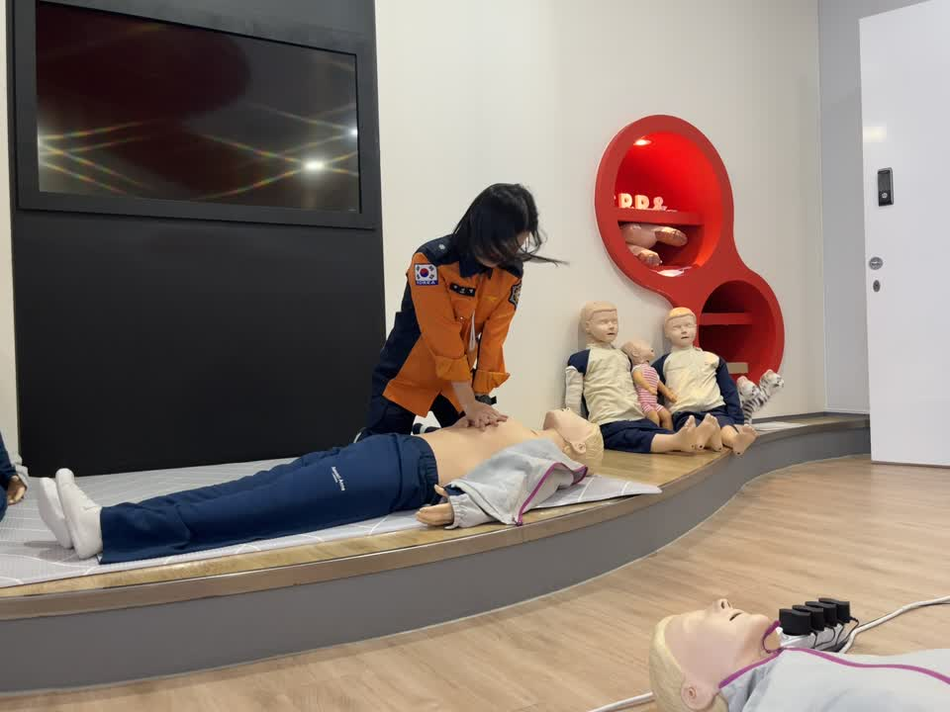
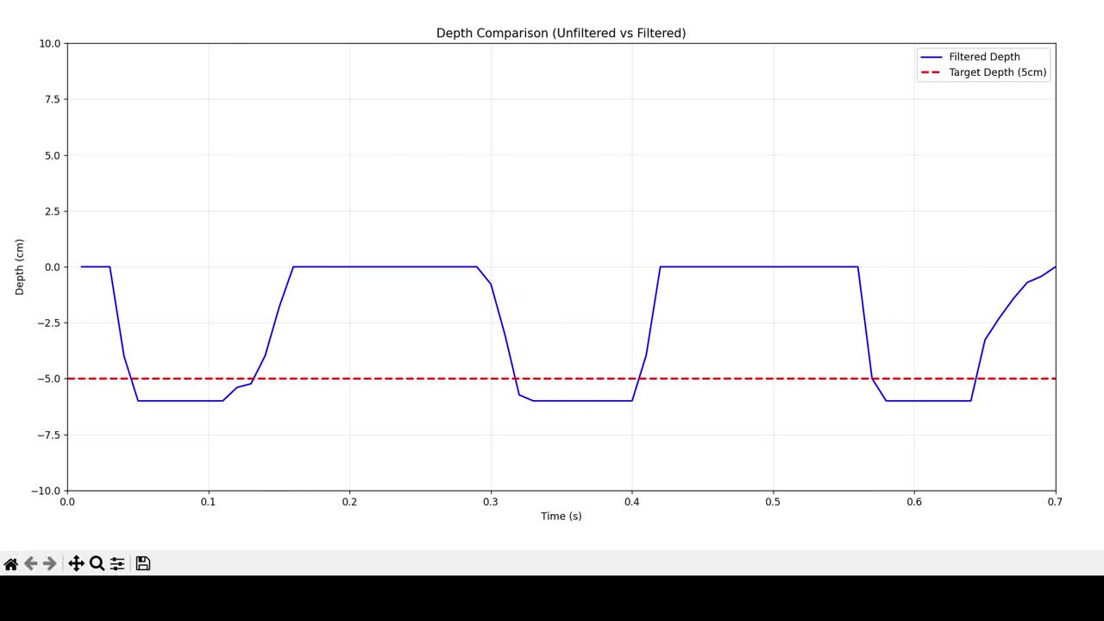
데이터 필터
정확한 CPR
목표깊이 5cm
Notes:
모범적인 cpr을
신뢰도 업 멘트

Slide 51
서비스 소개
SERVICE 3.
부가 기능

Slide 52
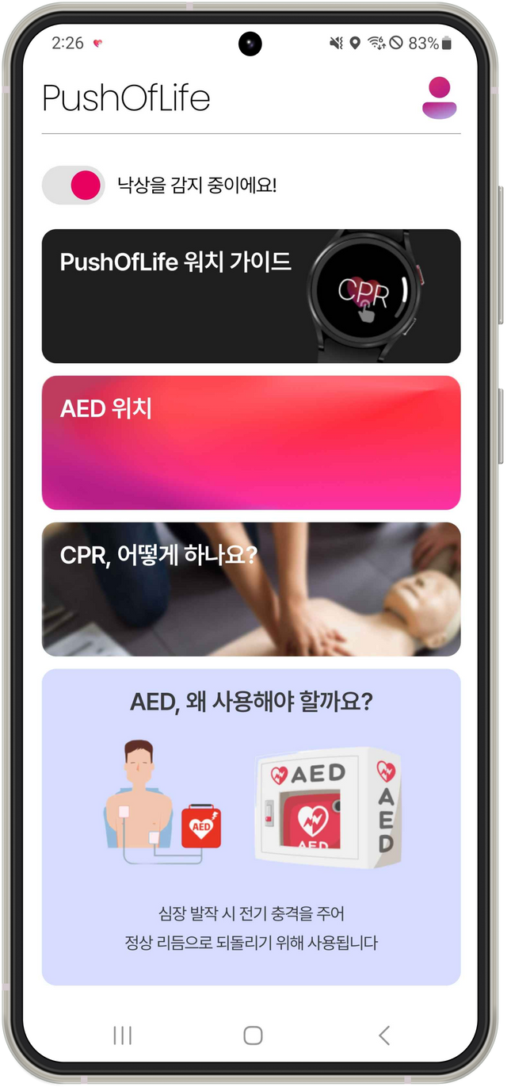
모바일
모바일 낙상 감지
낙상 감지 후 30초 동안 움직임이 없을 경우
주변 알림 및 구급대 자동 신고
Watch와 페어링 감지
페어링 시 낙상 감지 자동 OFF
Notes:
30초 동안 움직임이 없을 경우 구급대에 신고
단, 심정지를 판단할 수 없어 낙상사고로만 신고하고
헬퍼는 핸드폰을 흔들면 CPR가이드를 들을 수 있습니다.

Slide 53
모바일
모바일 CPR 가이드
디바이스를 흔들면 센서를 통해 동작 감지
자동 CPR 음성 가이드 수행
Notes:
30초 동안 움직임이 없을 경우 구급대에 신고
단, 심정지를 판단할 수 없어 낙상사고로만 신고하고
헬퍼는 핸드폰을 흔들면 CPR가이드를 들을 수 있습니다.

Slide 54
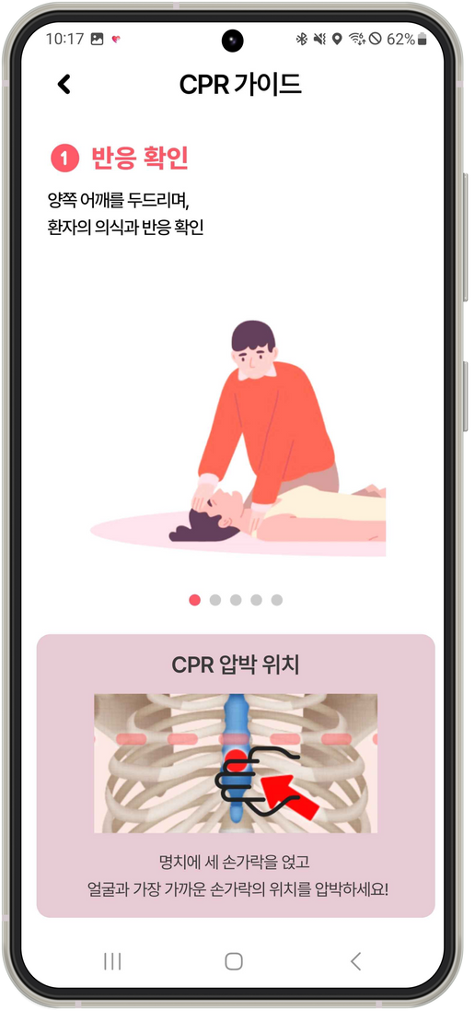
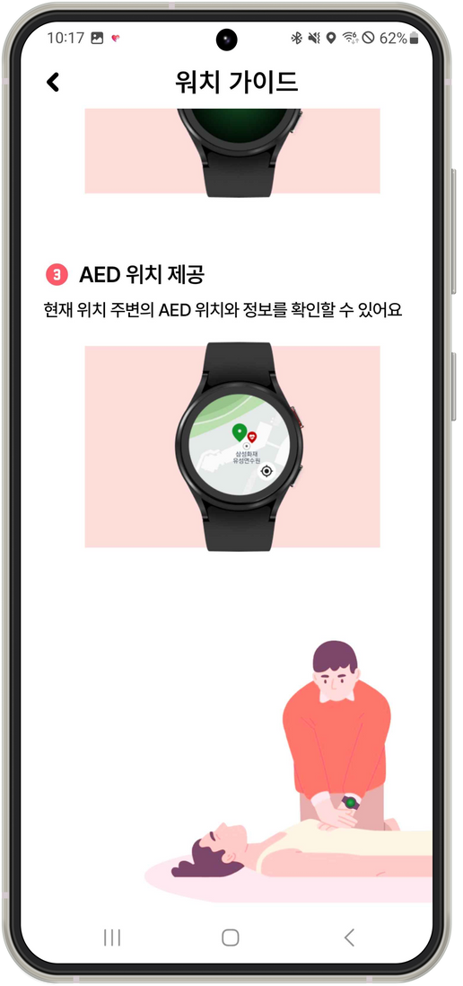
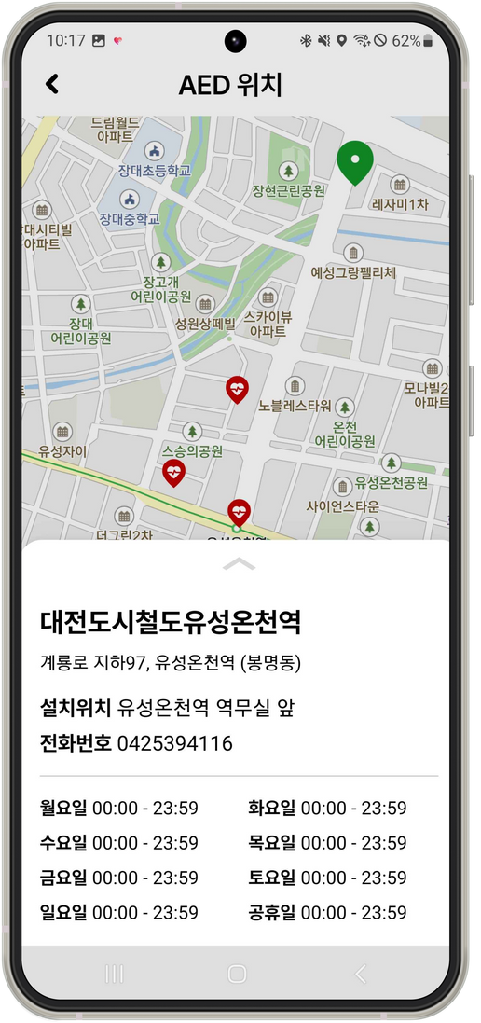
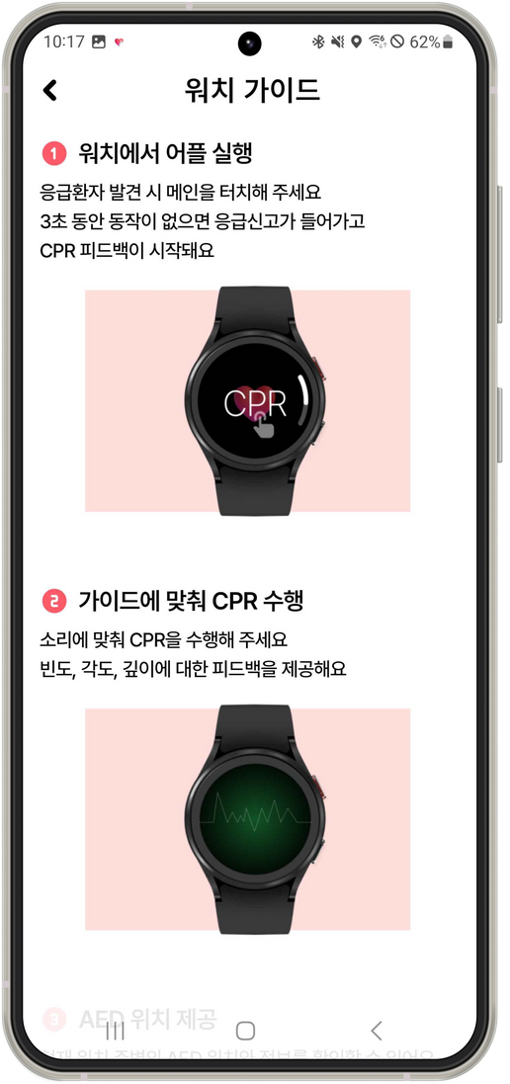
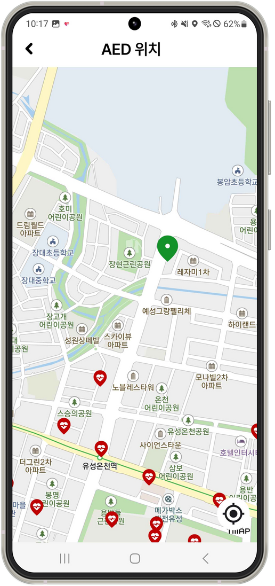
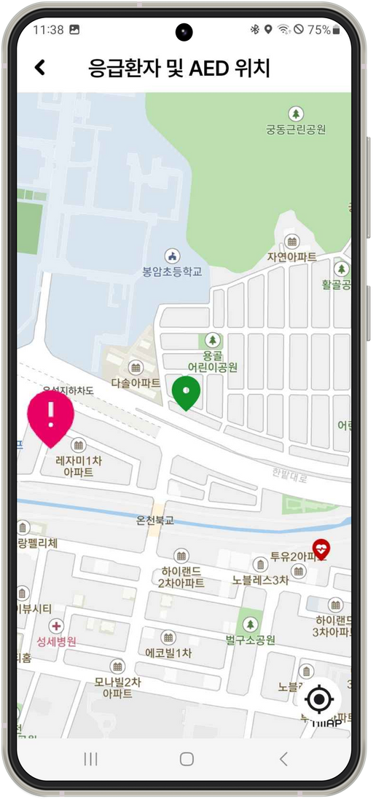
모바일
AED 위치 및
기본 가이드 제공

Slide 55
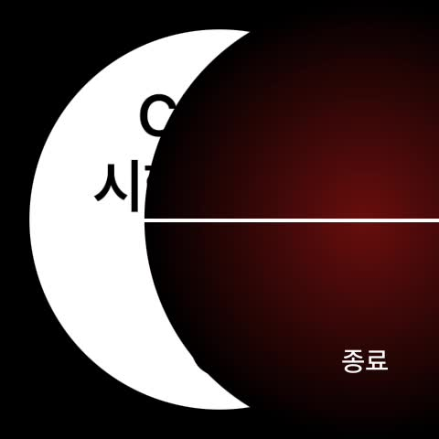
Wear OS
실시간 심박수 제공
응급상황 시
환자의 실시간 심박수 정보 제공

Slide 56
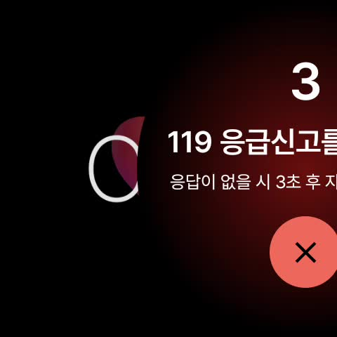
Wear OS
TileService
응급상황 시 Wear OS 타일을 통해
손쉽게 애플리케이션 진입

Slide 57
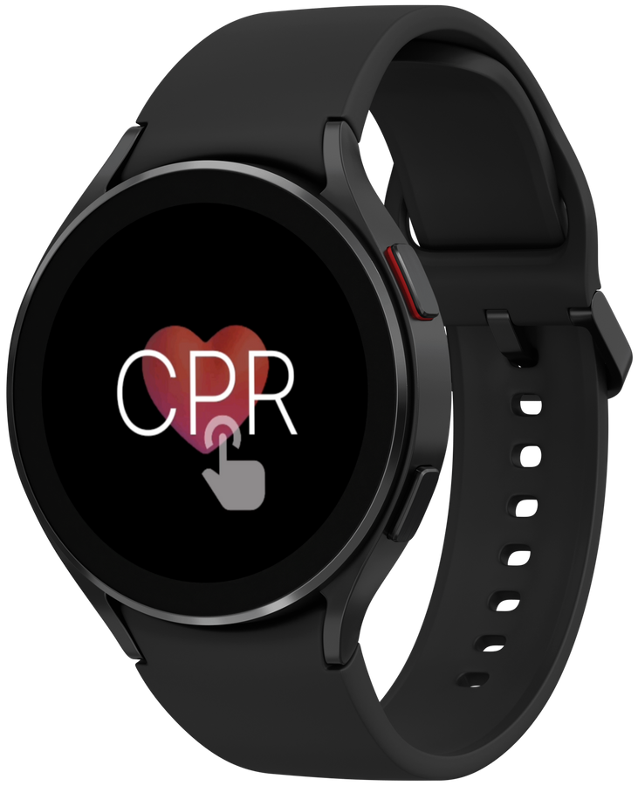
PushOfLife
Sensor
갤럭시 워치와 함께. 위기의 순간에 기적을 선물하다.
Service
심박수 센서
심박수 이상 감지
CPR 피드백 및 낙상 감지
압박 깊이, 손목 각도, 빈도
중력 가속도 센서
선형 가속도 센서
Notes:
갤럭시 워치와 함께, 위기의 순간에 기적을 선물하다. Push Of Life는 워치 내의 센서를 활용하여, 응급 구조 서비스를 제공하고 있습니다.

Slide 58
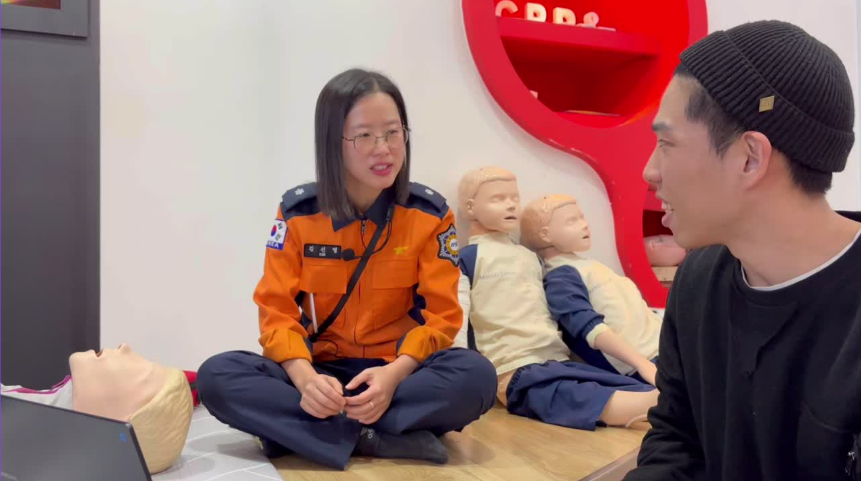
Q. 서비스에 대한 소감 한마디 부탁드립니다
충청남도 119 김선영 소방위
ㅡ 2024년 11월 9일
Notes:
저희 서비스를 실제로 체험해보신 충청남도 119 김선영 소방위님의 말씀을 들어보겠습니다

Slide 59
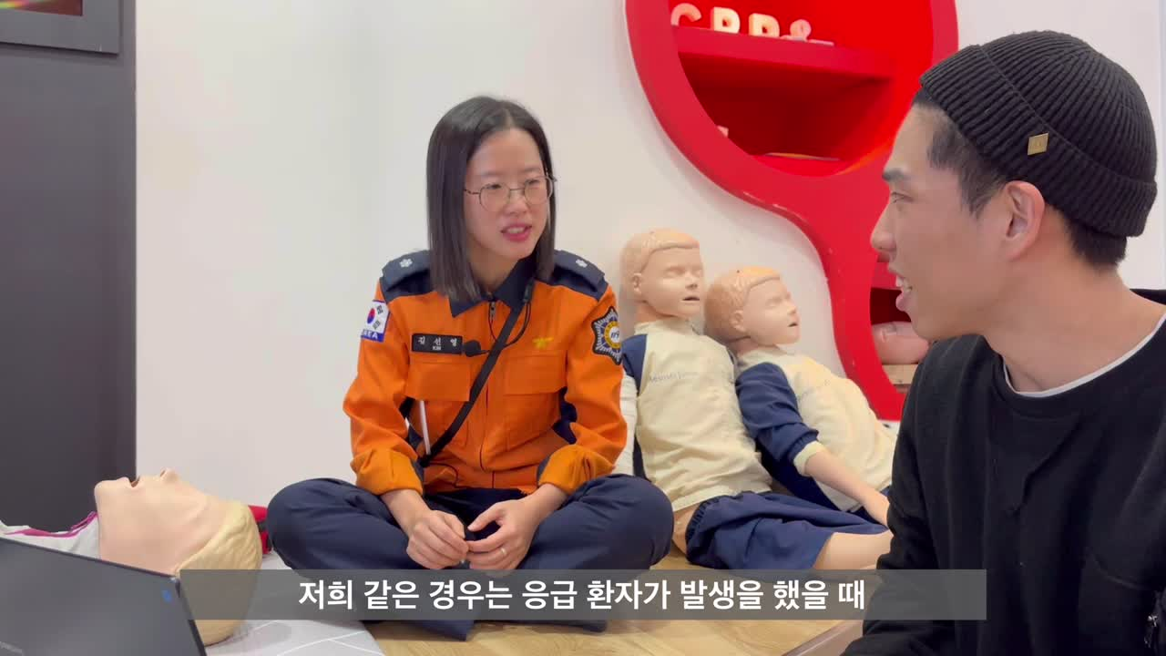

Slide 60


기대 효과
01.
응급 대응
시간 단축

Slide 61
기대 효과
01.
100M 기준 응급상황 알림,
CPR 시행 시작까지
약 55초 소요

Slide 62
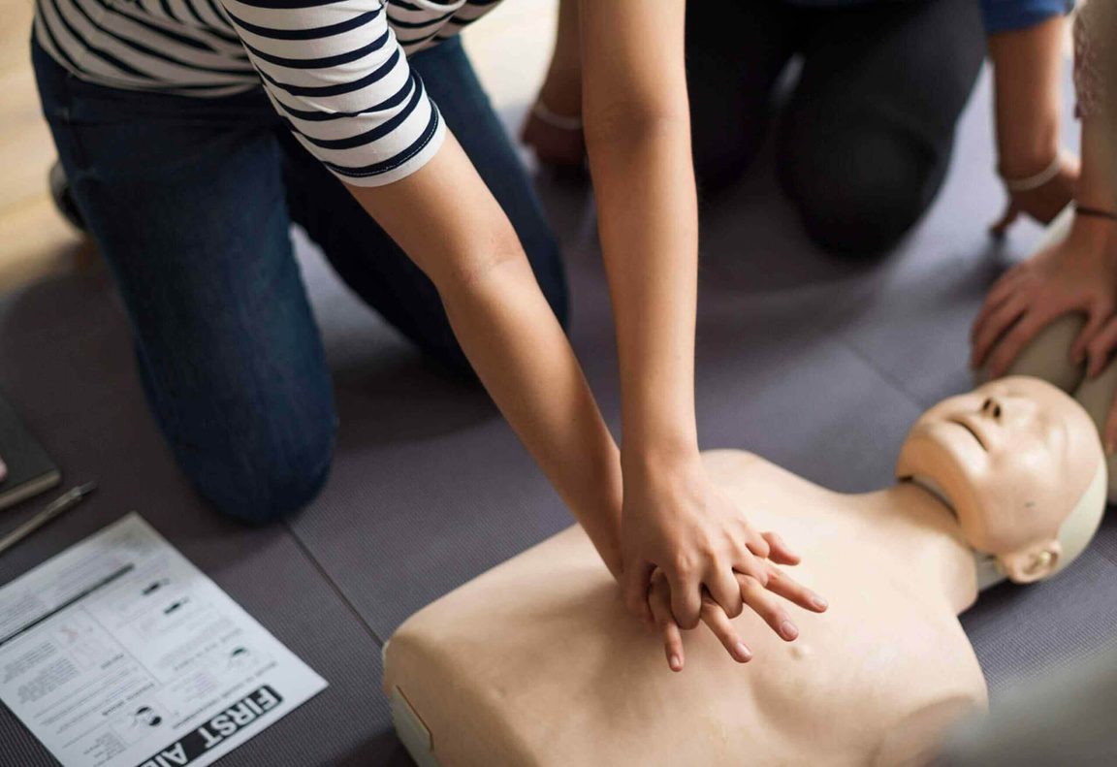
기대 효과
01.
02.
100M 기준 응급상황 알림,
CPR 시행 시작까지
약 55초 소요
CPR
생존률 향상

Slide 63
기대 효과
01.
02.
100M 기준 응급상황 알림,
CPR 시행 시작까지
약 55초 소요
부정확한 CPR 대비
정확한 CPR 수행 시
생존률 3배 가량 증가

Slide 64

171개국,
국내 60% 이상
발전 가능성
혈류 정보
모니터링
AI 활용
SamsungHealth 연동
바이오
액티브 센서
Notes:
삼성전자는 헬스 모니터 애플리케이션(앱)에 탑재된 ‘불규칙 심장 리듬 알림’이 미국 식품의약국(FDA) 승인을 획득했다고 9일 밝혔다. -> 23년
불규칙 심장 리듬 알림은 올 하반기 출시되는 ‘갤럭시 워치 6’에 탑재된다. 또 소프트웨어 업데이트를 통해 4·5 시리즈에도 적용된다.
불규칙 심장 리듬 알림은 ‘바이오 액티브 센서’를 통해 감지된다.
바이오 액티브 센서는 광학심박센서(PPG), 전기심박센서(ECG), 생체전기임피던스분석센서(BIA) 등 3개 센서를 칩셋 하나에 통합한 것으로 혈압, 심전도, 혈중 산소 포화도 등을 바로 측정할 수 있다.
센서가 사용자 불규칙 심장 박동을 연속적으로 감지하면 이를 이상 징후로 판단해 심방세동 가능성이 있다는 알림 메시지를 띄운다.
또 정확한 심장 박동 측정을 위해 갤럭시 워치에 탑재된 심전도 기능을 실행하라고 안내한다.
삼성전자 MX사업부 디지털 헬스팀장 혼 팍(Hon Pak) 상무는 “FDA 승인을 획득한 불규칙 심장 리듬 알림 기능은 심장 관련 위험 상황을 자각하지 못하는 사람에게 큰 도움이 될 것”이고 말했다.

Slide 65
생명을 살리는 손길,
Push o f Life가 함께할게요
B303 자율 PJT 결선 발표
팀장 최봉준 팀원 구고운 김수민 김예운 라송연 윤채영

